Slide 1
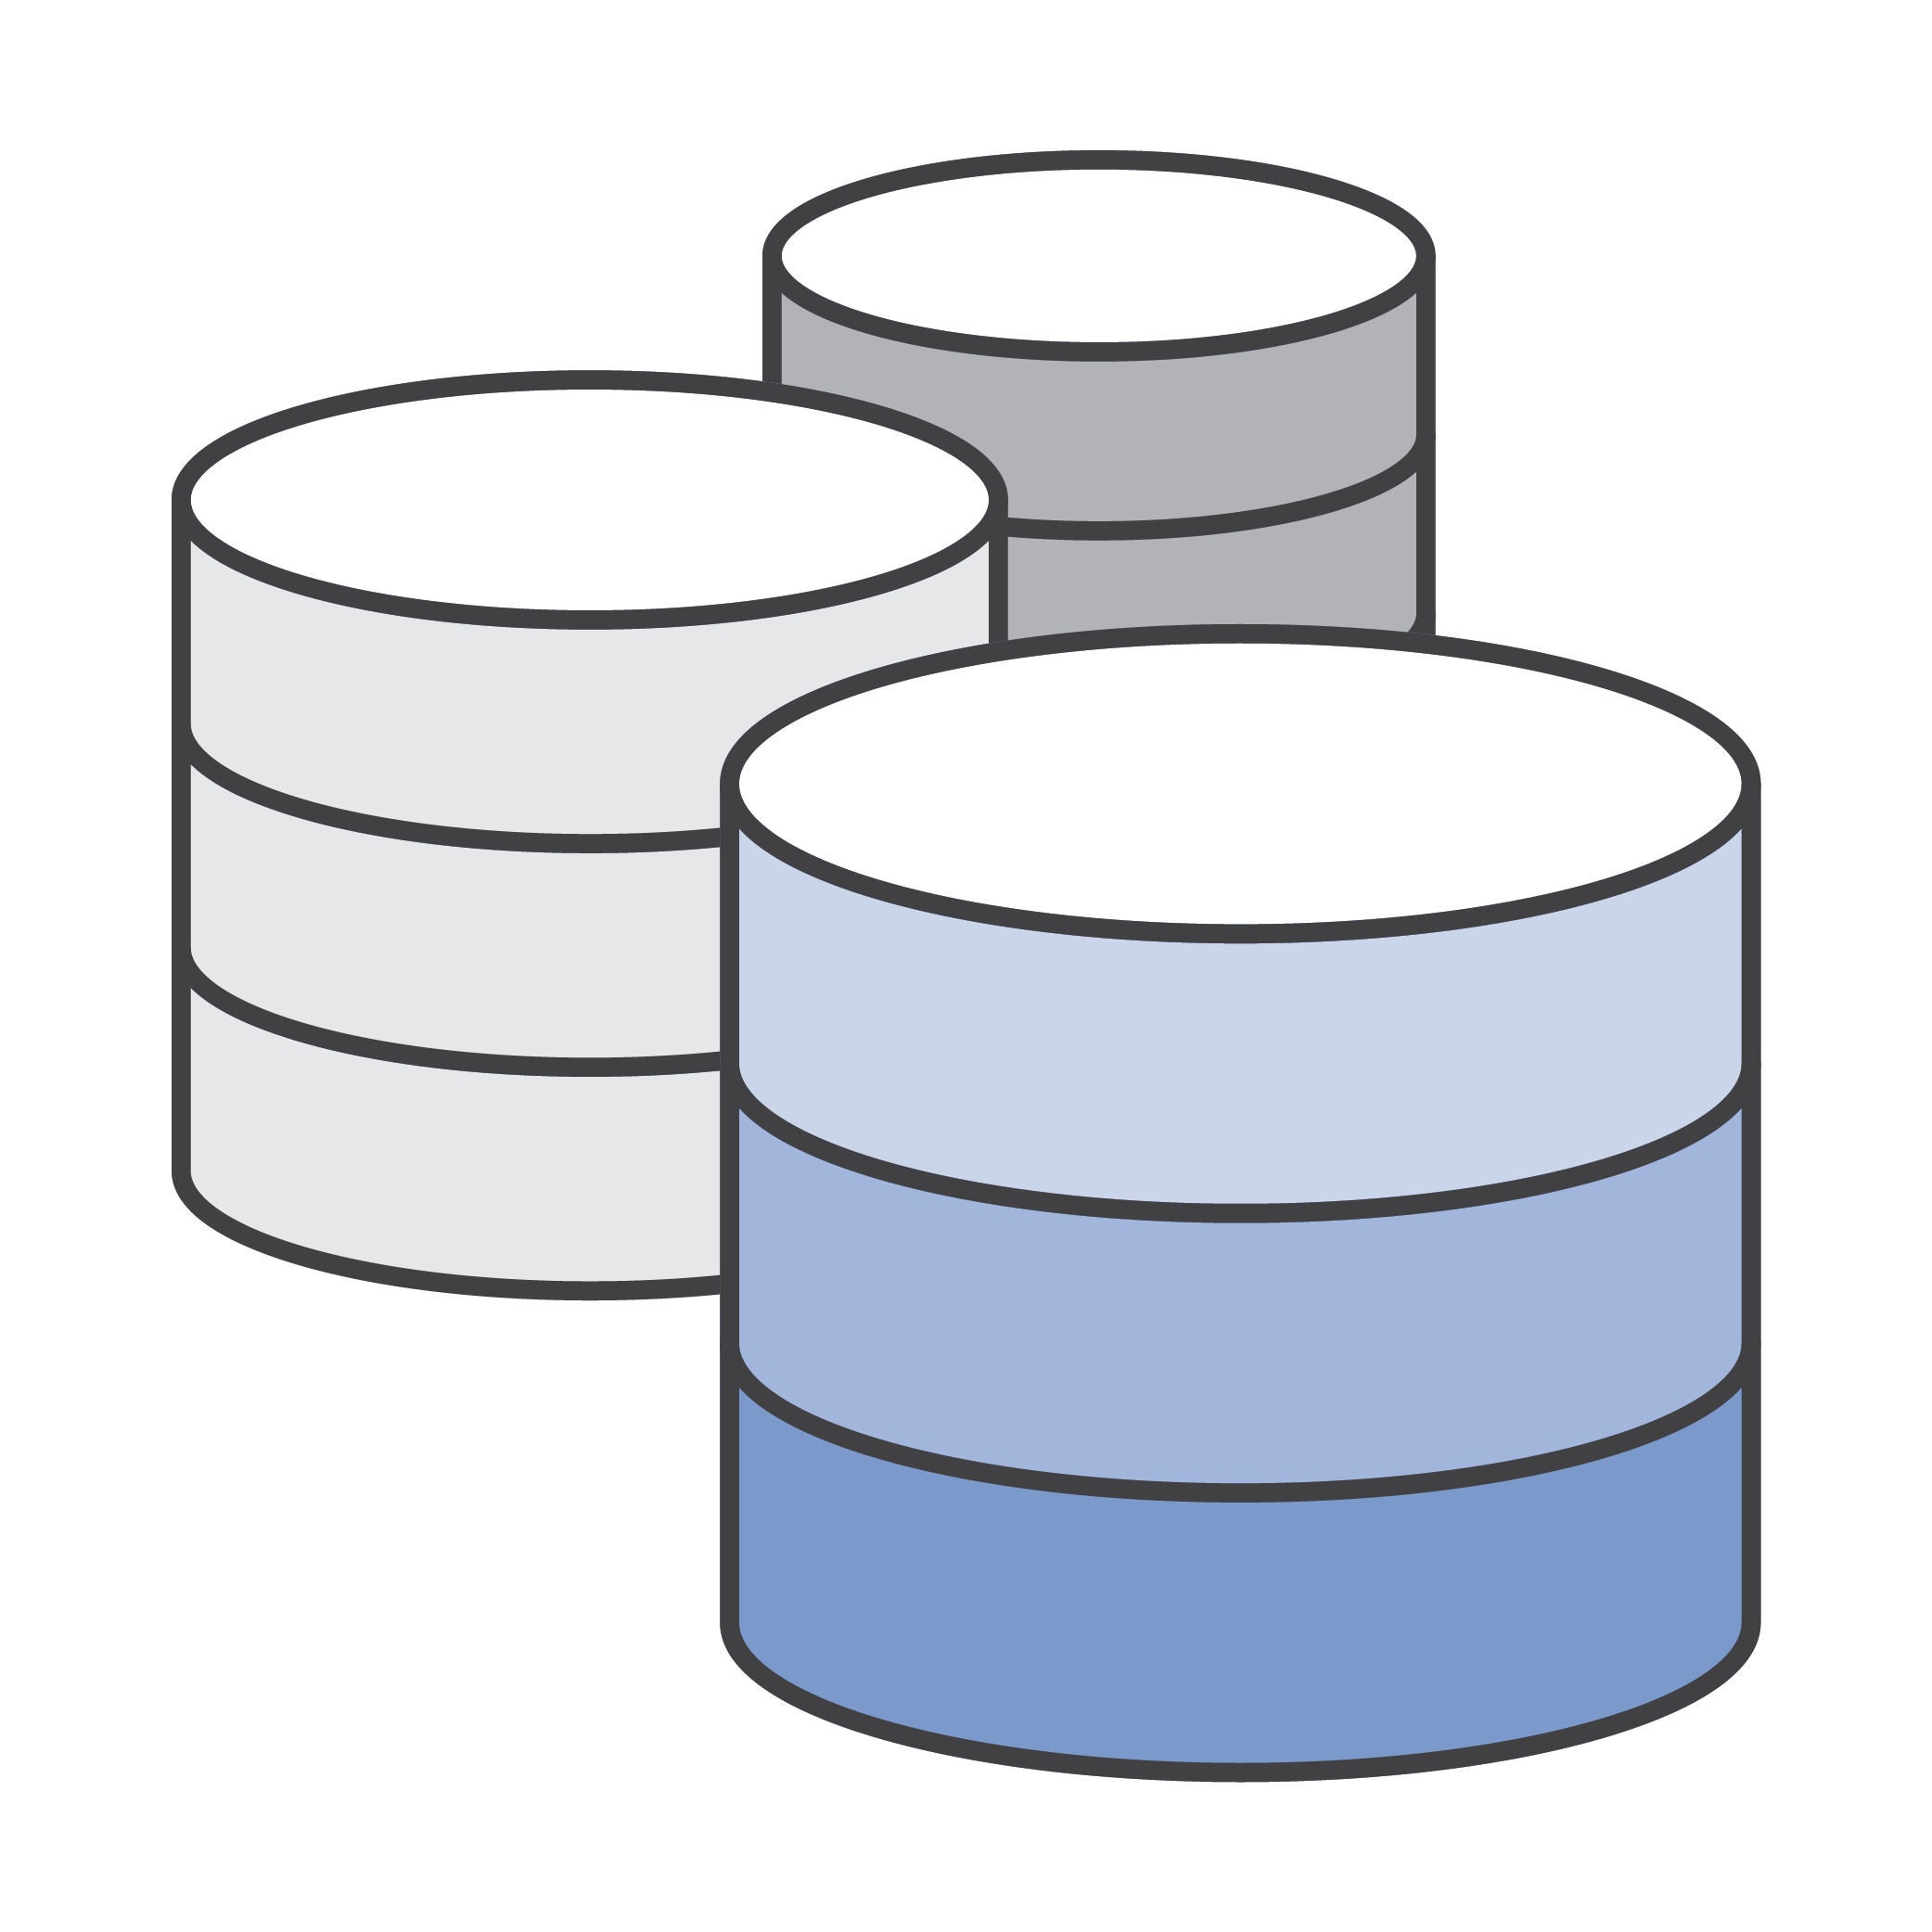
Trabalho prático de fundamentos de banco de dados 2018/1
Integrantes: Gabriel Gomes, Otávio Mello, Ricardo Kunde

Slide 2

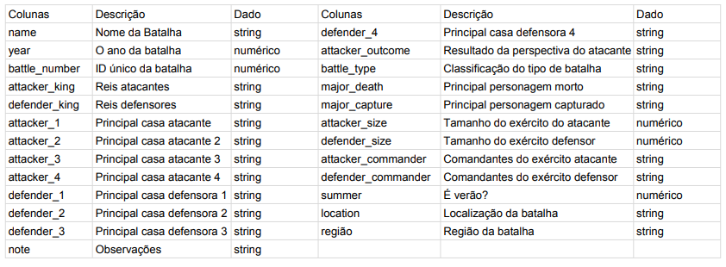
ETAPA 1- DADOS UTILIZADOS
Nome: Batalhas em Game of Thrones

Slide 3
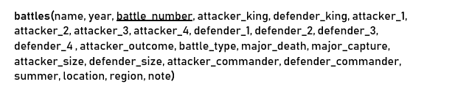
ETAPA 2 - NORMALIZAÇÃO
Modelo desnormalizado ÑN

Slide 4
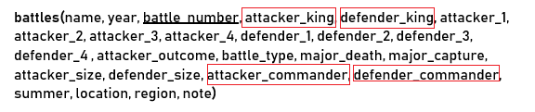
PRIMEIRA FORMA NORMAL
Modelo 1FN
- “Diz-se que uma tabela está na primeira forma normal, quando ela não contém tabelas aninhadas.”
- ”Todos os atributos devem ser atômicos ou seja a tabela não deve conter grupos repetidos e nem atributos com mais de um valor.”
Durante essa etapa, na tabela, foram identificadas colunas com atributos multivalorados, assim desobedecendo a condição para estar na primeira forma normal.

Slide 5
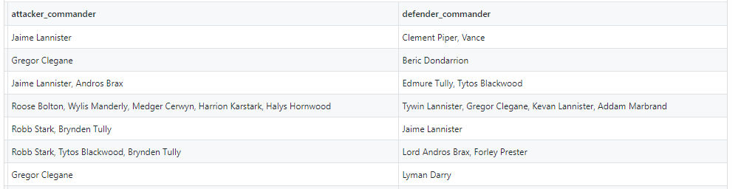
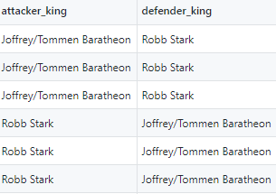
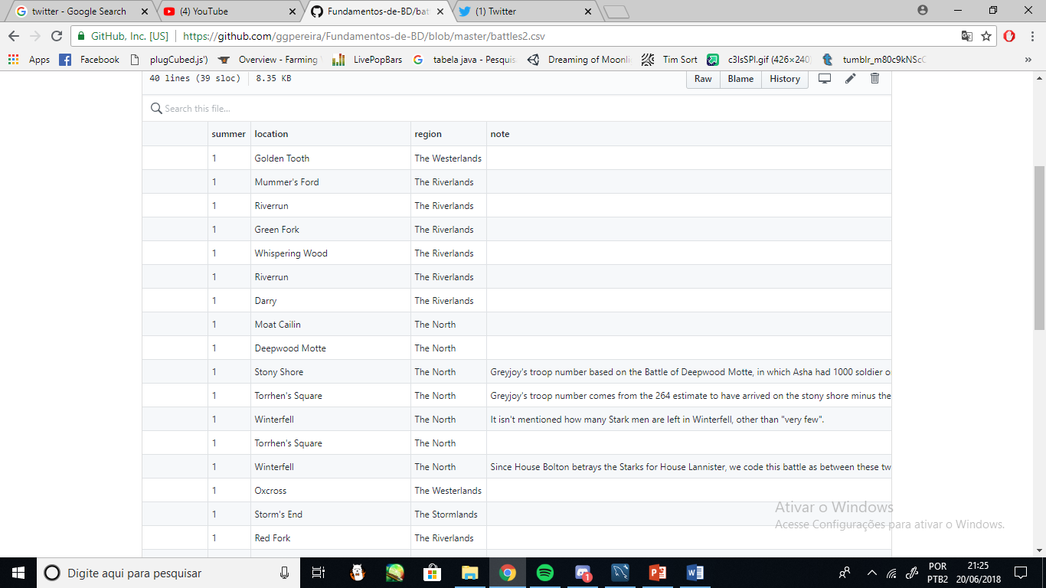
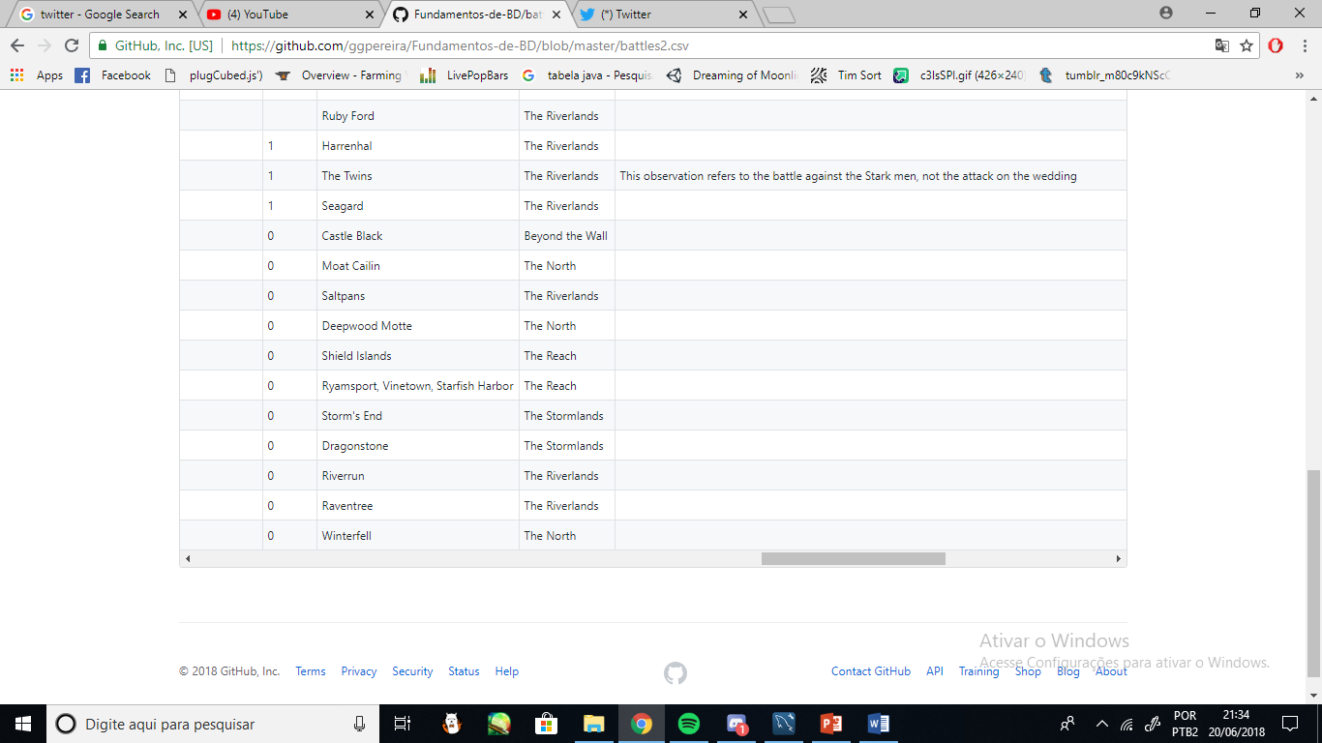
COLUNAS COM ATRIBUTOS MULTIVALORADOS

Slide 6
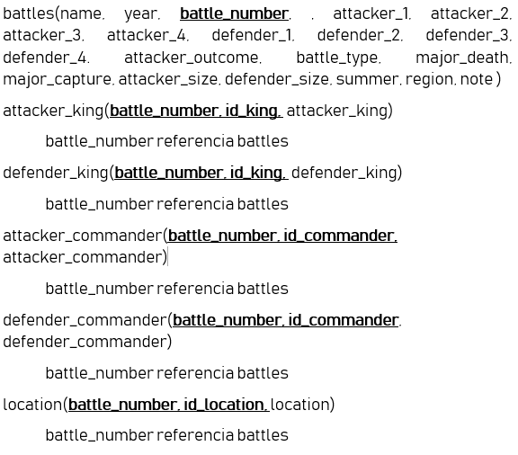
PRIMEIRA FORMA NORMAL
Solução adotada

Slide 7
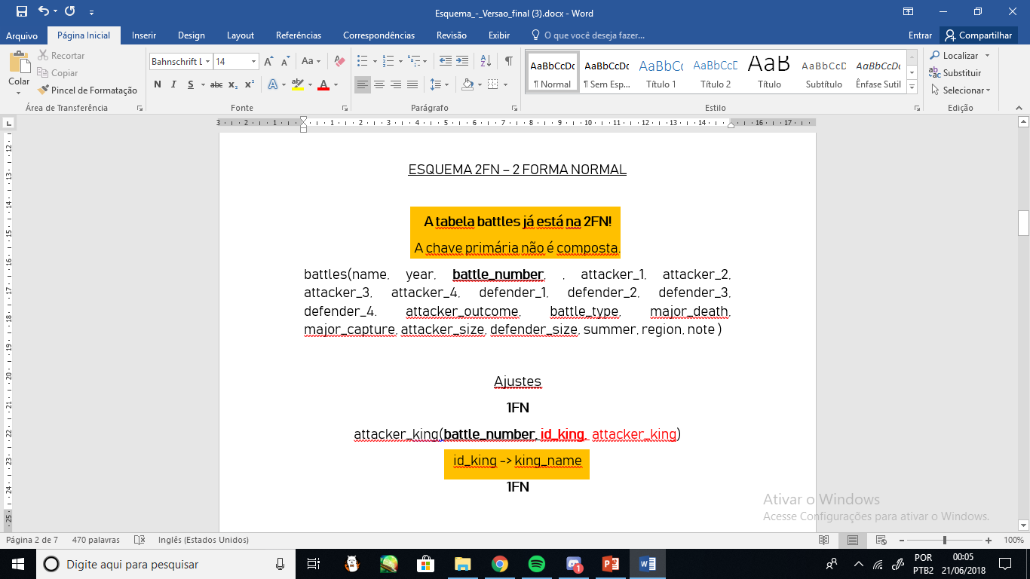
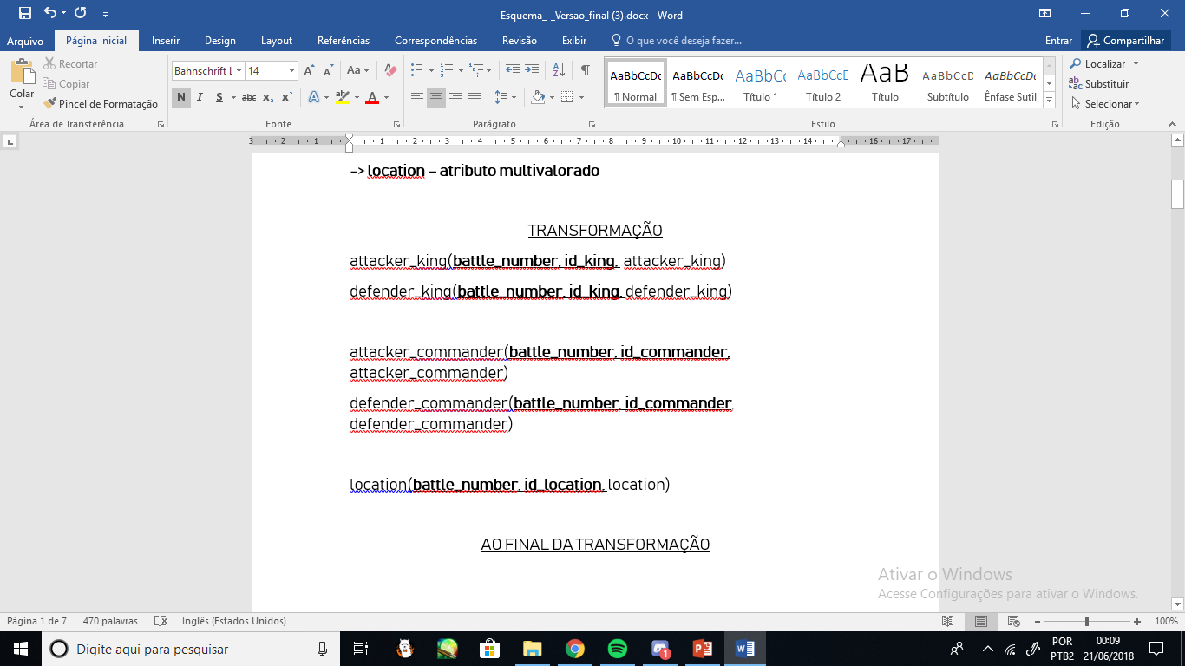
SEGUNDA FORMA NORMAL
Modelo 2FN
“Uma tabela encontra-se na segunda forma normal, quando, além de estar na 1FN, não contém dependências parciais.”
“Dependências parciais ocorrem quando uma coluna depende apenas de parte de uma chave primária composta.”
Está na 2FN!
Não estão na 2FN!

Slide 8
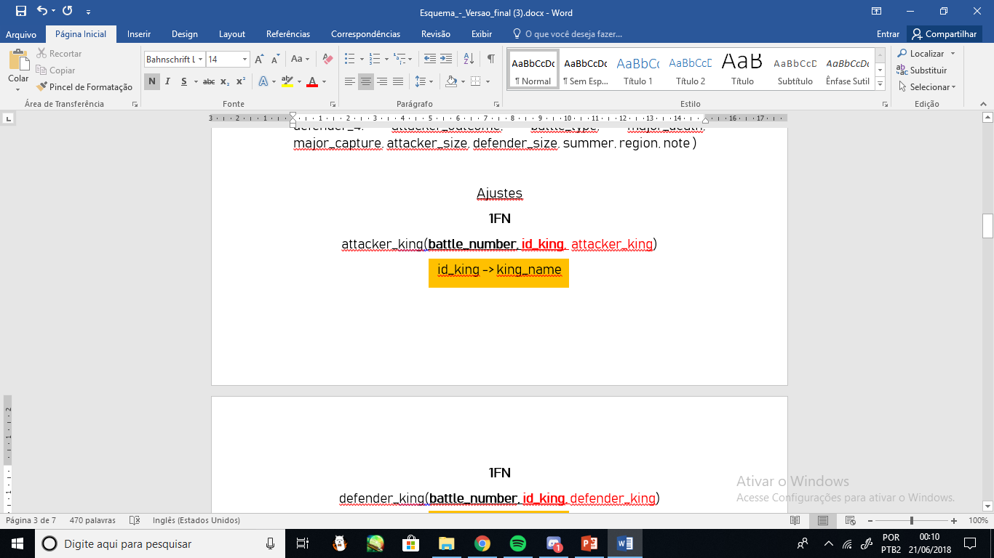
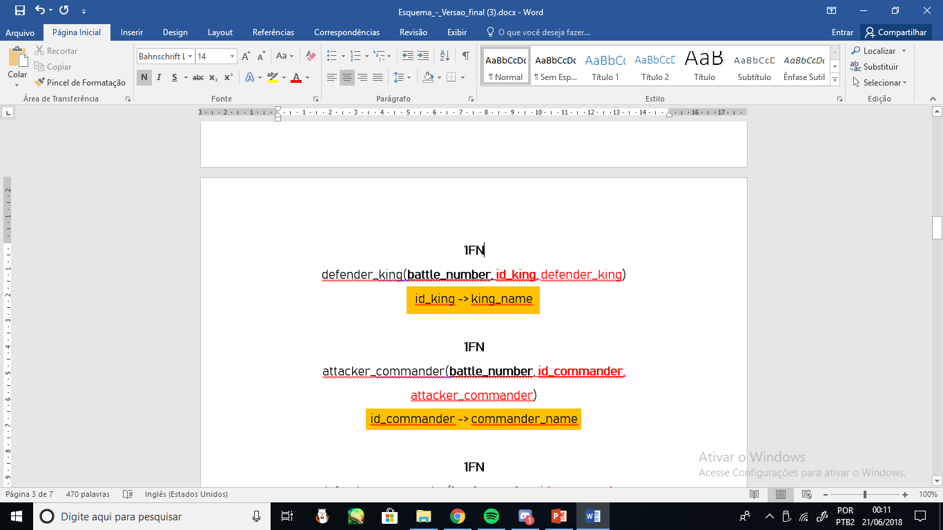
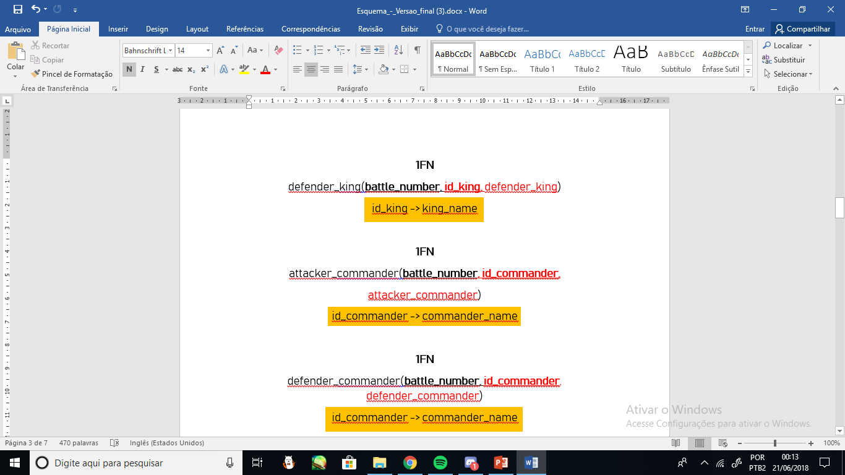
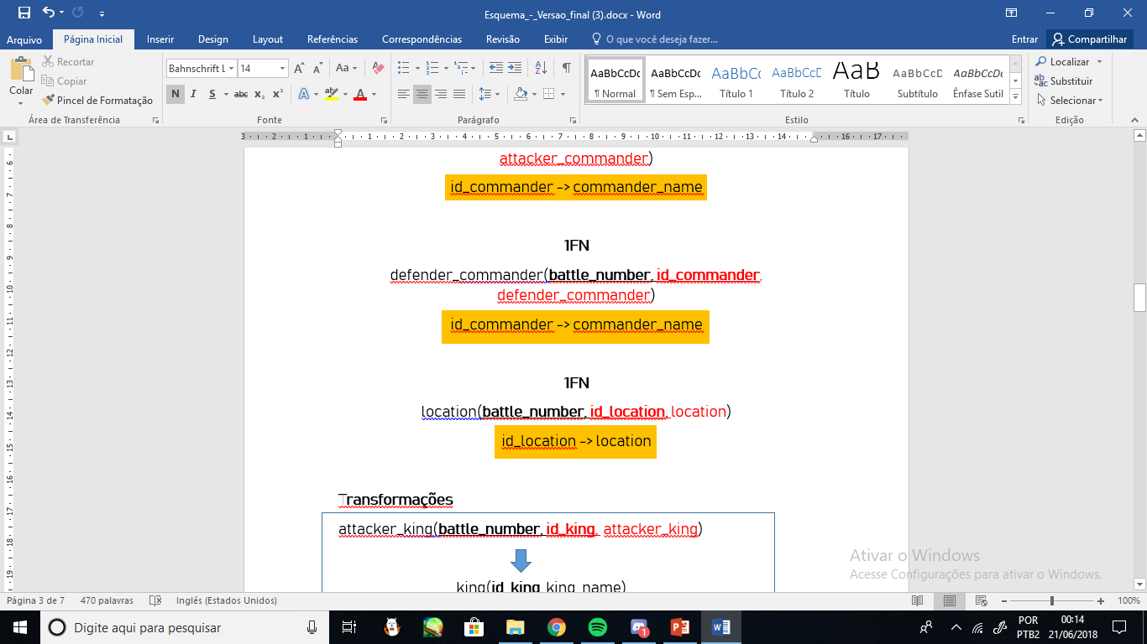
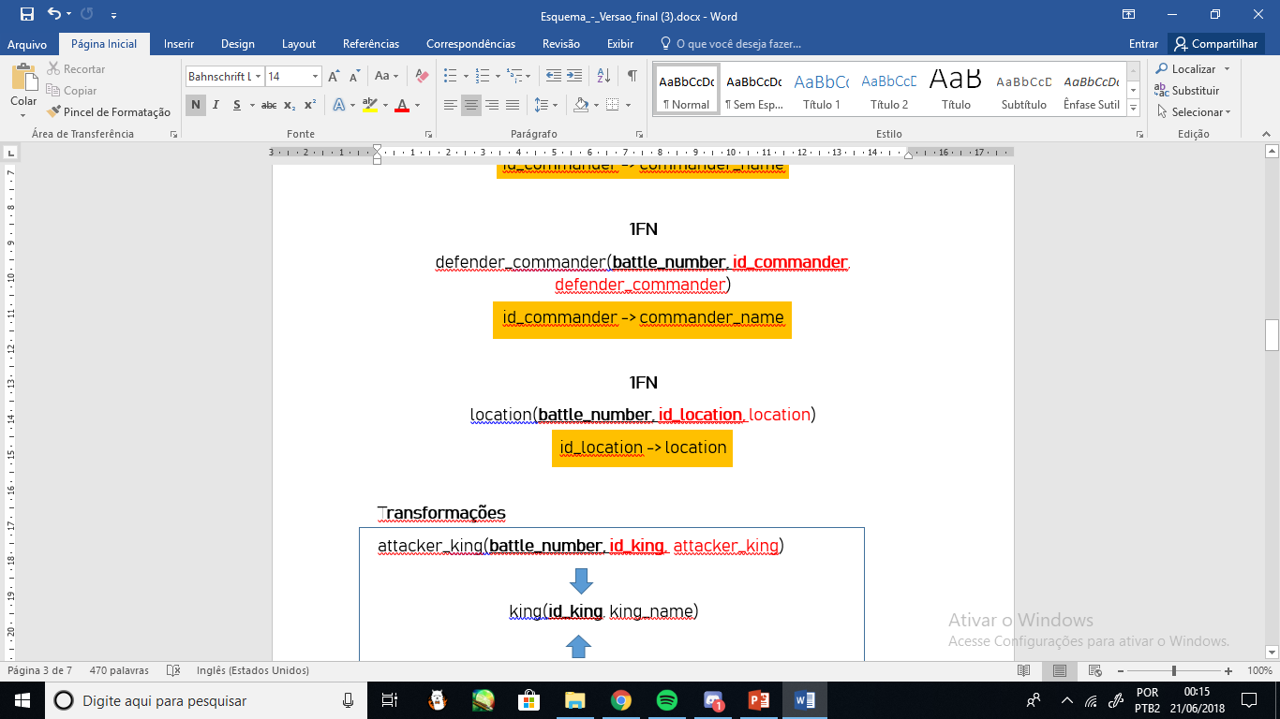
SEGUNDA FORMA NORMAL
As tabelas abaixo geradas após a 1FN possuem dependência parcial.
attacker_king
defender_king
attacker_commander
defender_commander

Slide 9
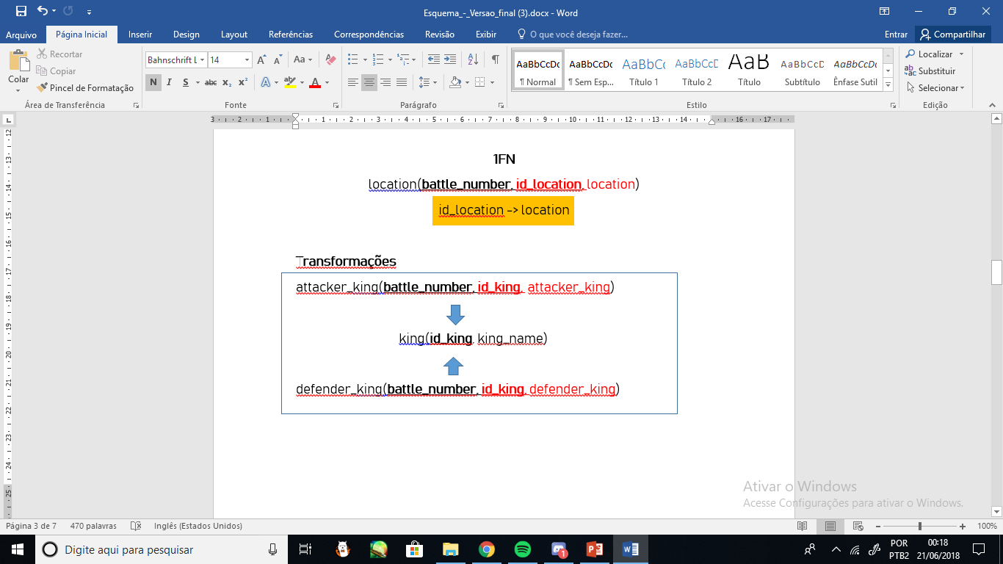
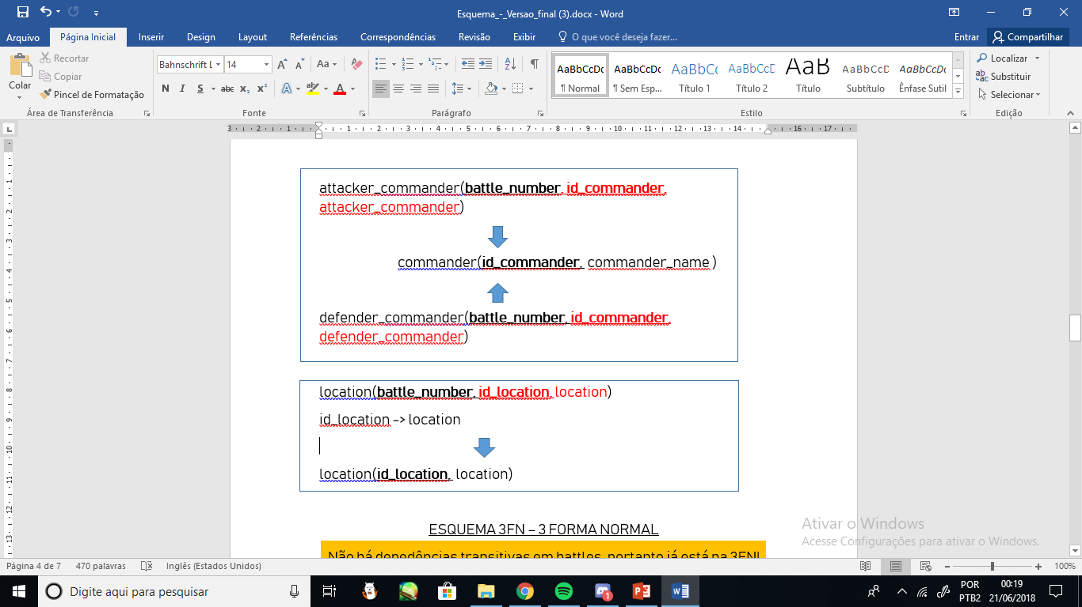

AJUSTES

Slide 10
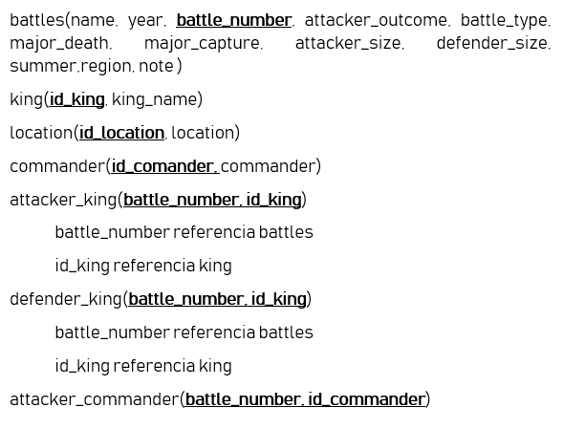
SEGUNDA FORMA NORMAL
Solução

Slide 11
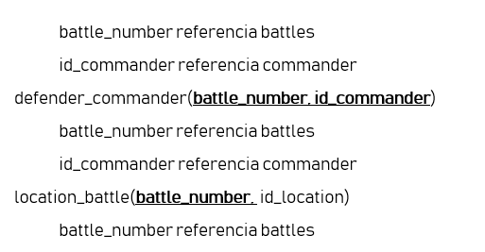
SEGUNDA FORMA NORMAL
Solução

Slide 12
TERCEIRA FORMA NORMAL
Modelo 3FN
“Uma tabela encontra-se na terceira forma normal, quando está na 1FN e na 2FN, e não contém dependências transitivas.”
“Dependências transitivas ocorrem quando uma coluna que não seja chave primária depende de outra que também não seja.”
Year
Summer
Em uma observação inicial obteve-se a ideia de que Year determina Summer (analisando a tabela), porém, com uma pesquisa sobre como funcionam as estações no universo de Game of Thrones, descobriu-se que suas durações são imprevisíveis e, logo, um verão poderia durar décadas ou meses. Dessa forma, optou-se por não considera-la uma dependência transitiva.

Slide 13
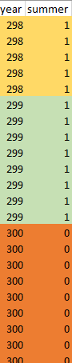
TERCEIRA FORMA NORMAL
No ano 298 será sempre Verão.
No ano 299 também será sempre Verão.
No ano 300 será inverno, sem previsão de fim do mesmo (podendo durar o ano de 300 inteiro ou alguns meses).

Slide 14
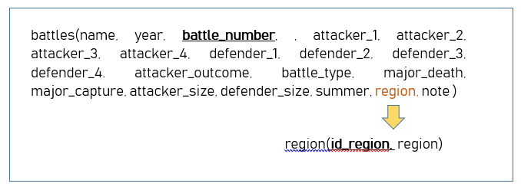
AJUSTES
Julgamos a necessidade de criar uma tabela região, visto que há muita repetição dentro da coluna.

Slide 15
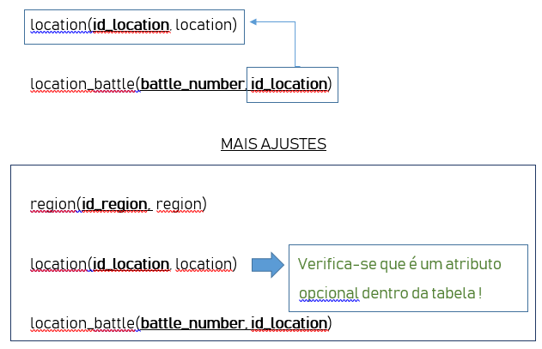
AJUSTES
A divisão em duas tabelas que havia sido feita na 2FN.
Criou-se duas tabelas para determinar em que região e que localização ocorreram as batalhas (lembrando que uma batalha pode ter ocorrido em duas localidades distintas).
As tabelas recebem referência de location e region.
Location é um atributo opcional, podendo estar em branco.
location_battle(battle_number, id_location)
region_battle(battle_number, id_region)

Slide 16

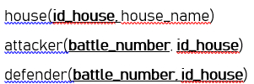
AJUSTES
Remove region da tabela battles, pois criamos uma tabela única para ela.
Verificamos também que as colunas attacker_1, attacker_2, attacker_3, attacker_4, defender_1, defender_2, defender_3, defender_4, se referem as casas de Game of Thrones. Portanto possuem o mesmo tipo de dado. Optamos por transformar essas colunas em 3 tabelas.

Slide 17
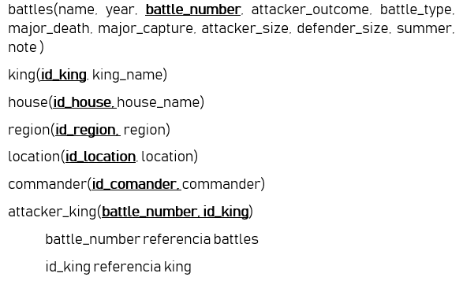
TERCEIRA FORMA NORMAL
Solução

Slide 18
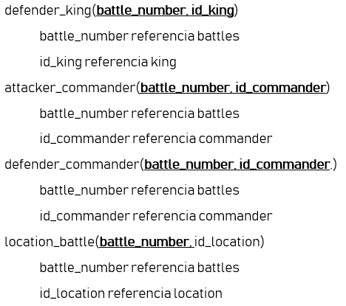
TERCEIRA FORMA NORMAL
Solução

Slide 19
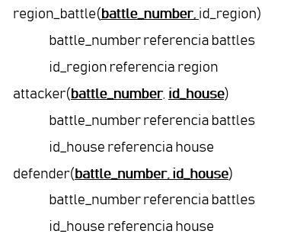
TERCEIRA FORMA NORMAL
Solução

Slide 20
ETAPA 3 – DIAGRAMA ER
Com base na tabela normalizada, elaborou-se o seguinte Diagrama Entidade Relacional.

Slide 21
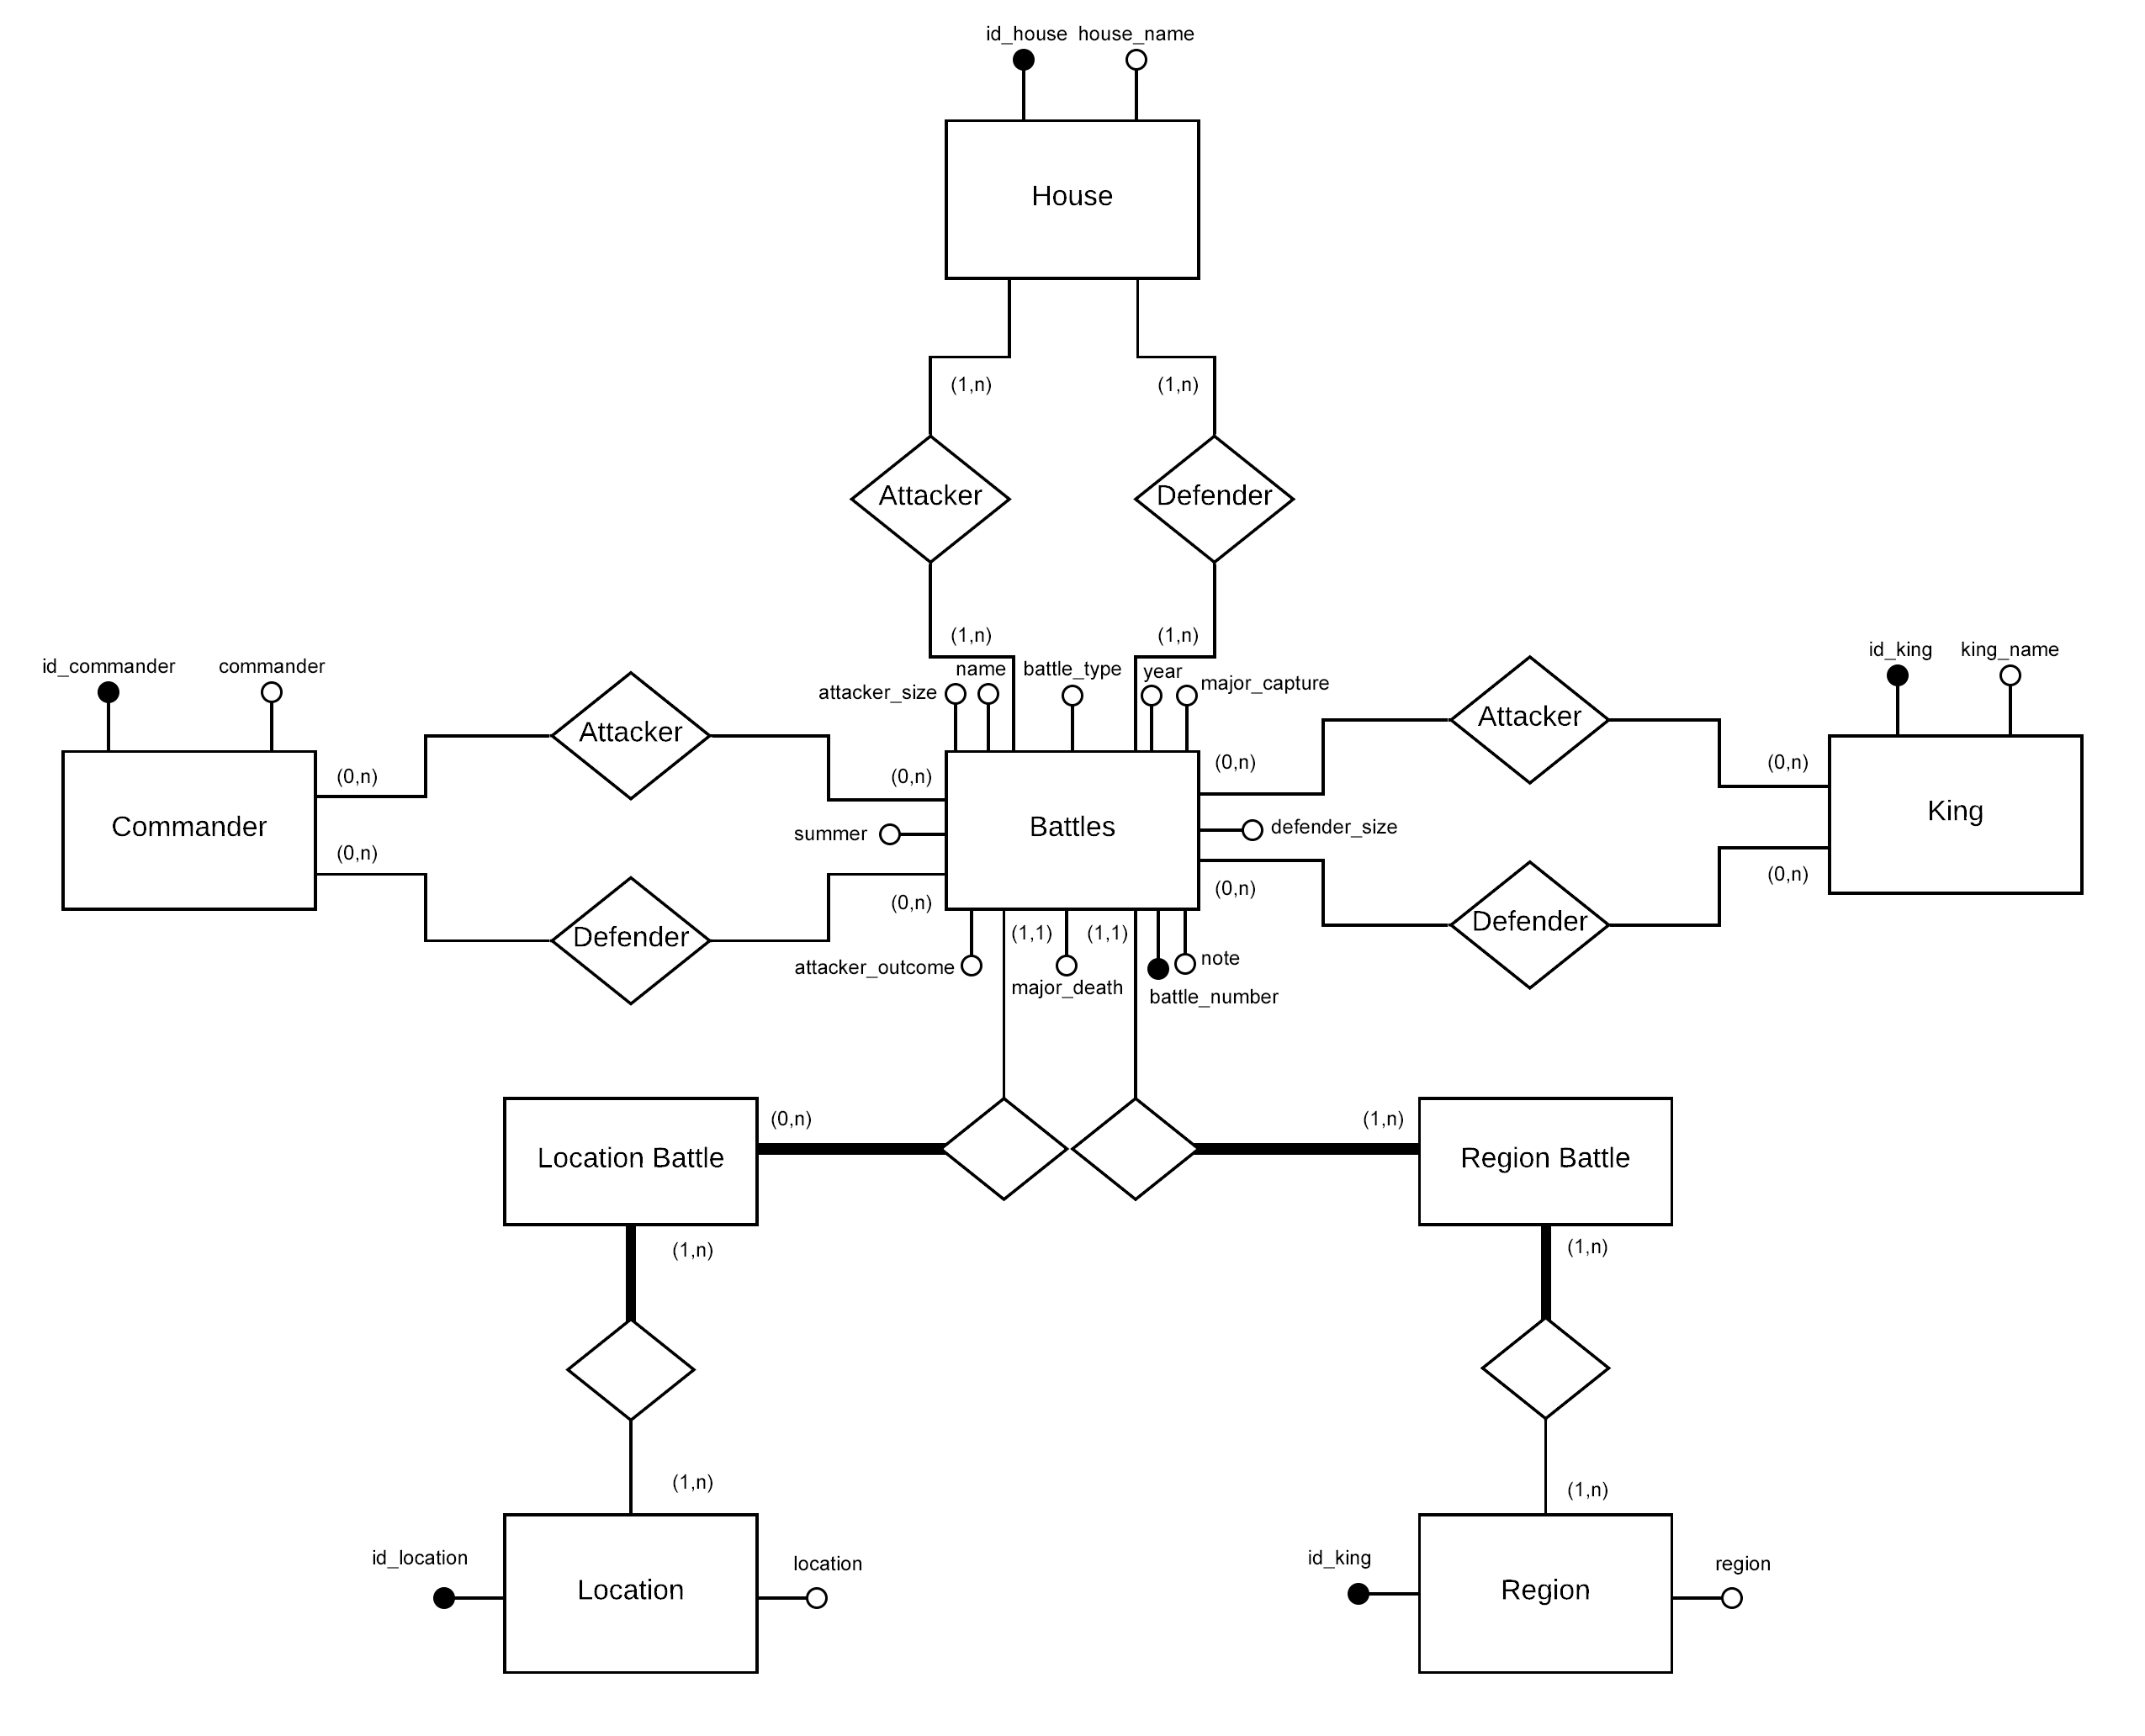

Slide 22
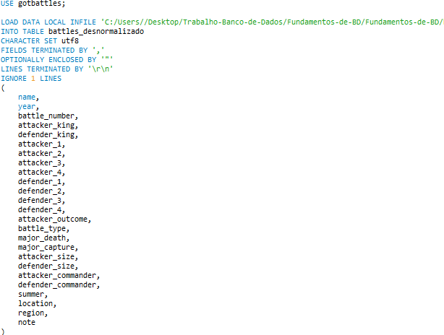
ETAPA 4 – CARGA DE DADOS
Optou-se por criar um script SQL que levasse os dados carregados na tabela desnormalizada para a tabela normalizada.
Ao lado está o script que faz a leitura dos dados da tabela csv escolhida para a tabela desnormalizada.

Slide 23
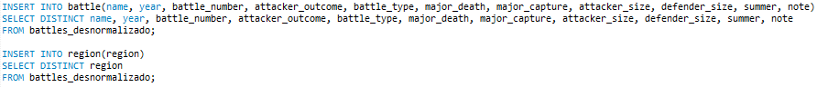
DESNORMALIZADA PARA NORMALIZADA
Para region e battle, não houve a necessidade de grandes manipulações para inserir os dados nas respectivas tabelas normalizadas, visto que suas colunas não possuíam atributos multivalorados.

Slide 24
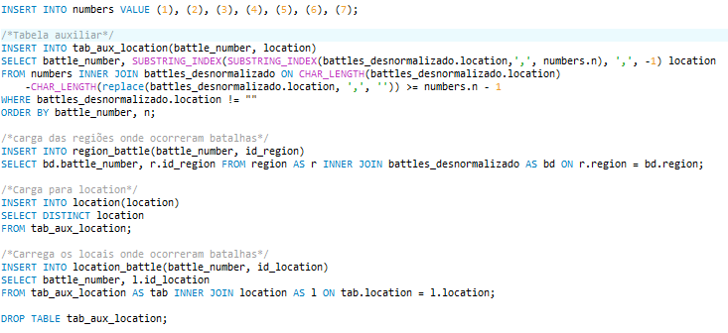
Já para location, a situação era outra. Com a existência de aributos multivalorados, necessitou-se criar uma tabela auxiliar na qual pudéssemos dividir essa única entrada multivalorada em várias linhas “monovaloradas” com o mesmo battle_number. Depois de fazer isso inserimos os locais dessa tabela auxiliar na nossa tabela location e os ids na nossa tabela location_battle e eliminamos a tabela, visto que não a usaríamos mais.
O mesmo caso ocorre nas tabelas king e commander, que possuem atributos multivalorados.

Slide 25
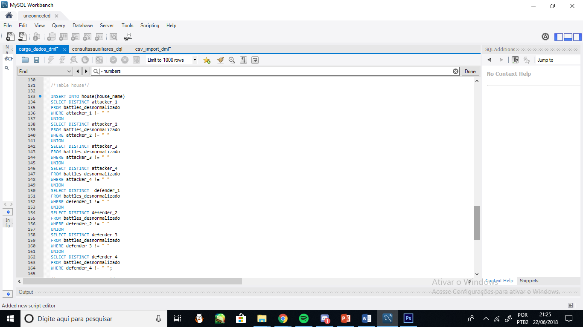
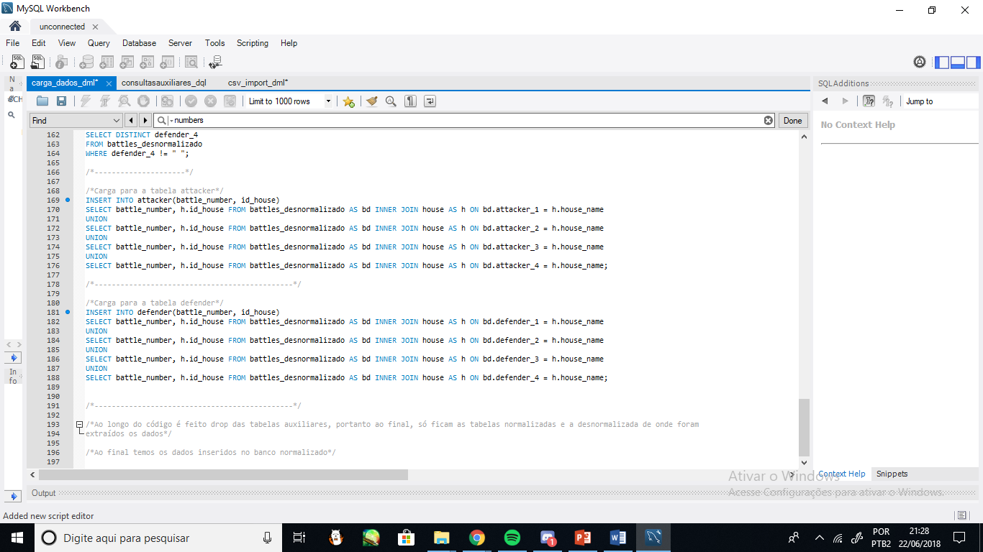
Carrega os dados de todas as tabelas de casas atacantes e defensoras em apenas uma tabela casas. Tornando, dessa forma, mais claras as tabelas. Em seguida, se carrega o id na tabela normalizada attacker e defender, juntamente com os nomes das casas participantes.

Slide 26
ETAPA 5 - CONSULTAS
Foram realizados quatro tipos de consultas, cada uma envolvendo diferentes tipos de operações e construtores. Abaixo alguns utilizados:
Count, Max;
Natural Join, Left Join;
Subconsulta;
Union;

Slide 27
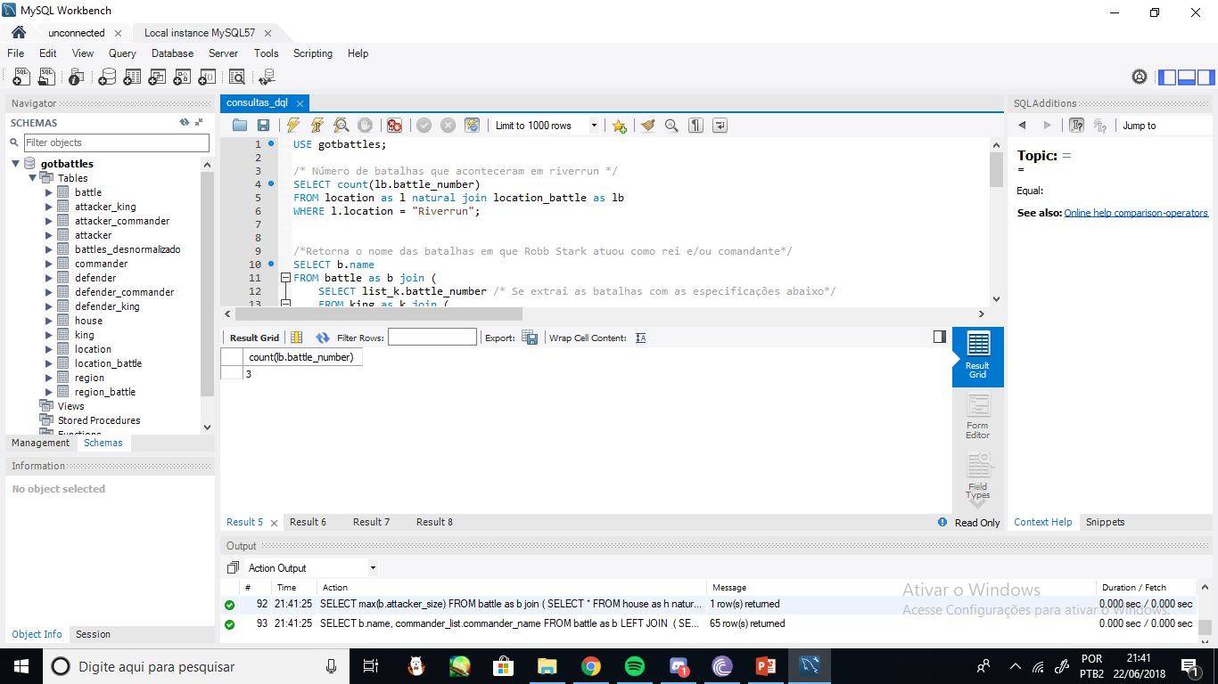

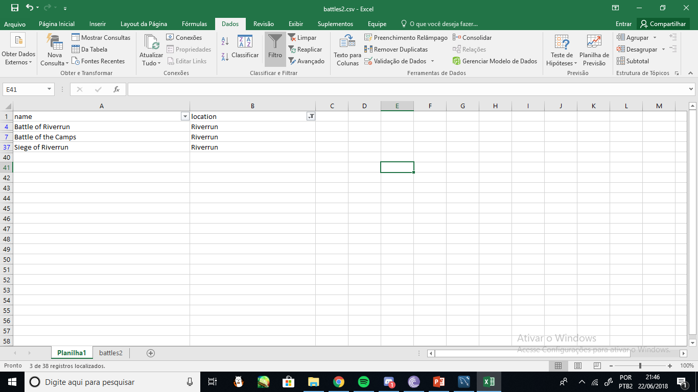
1º CONSULTA
Número de Batalhas que aconteceram em Riverrun
Resultado
Validação (Verificado pelo filtro do Excel)
Ocorreram, realmente, somente três batalhas em Riverrun.

Slide 28
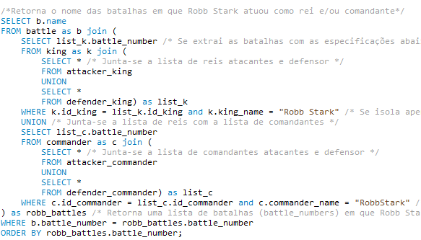
2º CONSULTA
Retorna o nome de todas as batalhas em que Robb Stark atuou como rei e/ou como comandante.

Slide 29
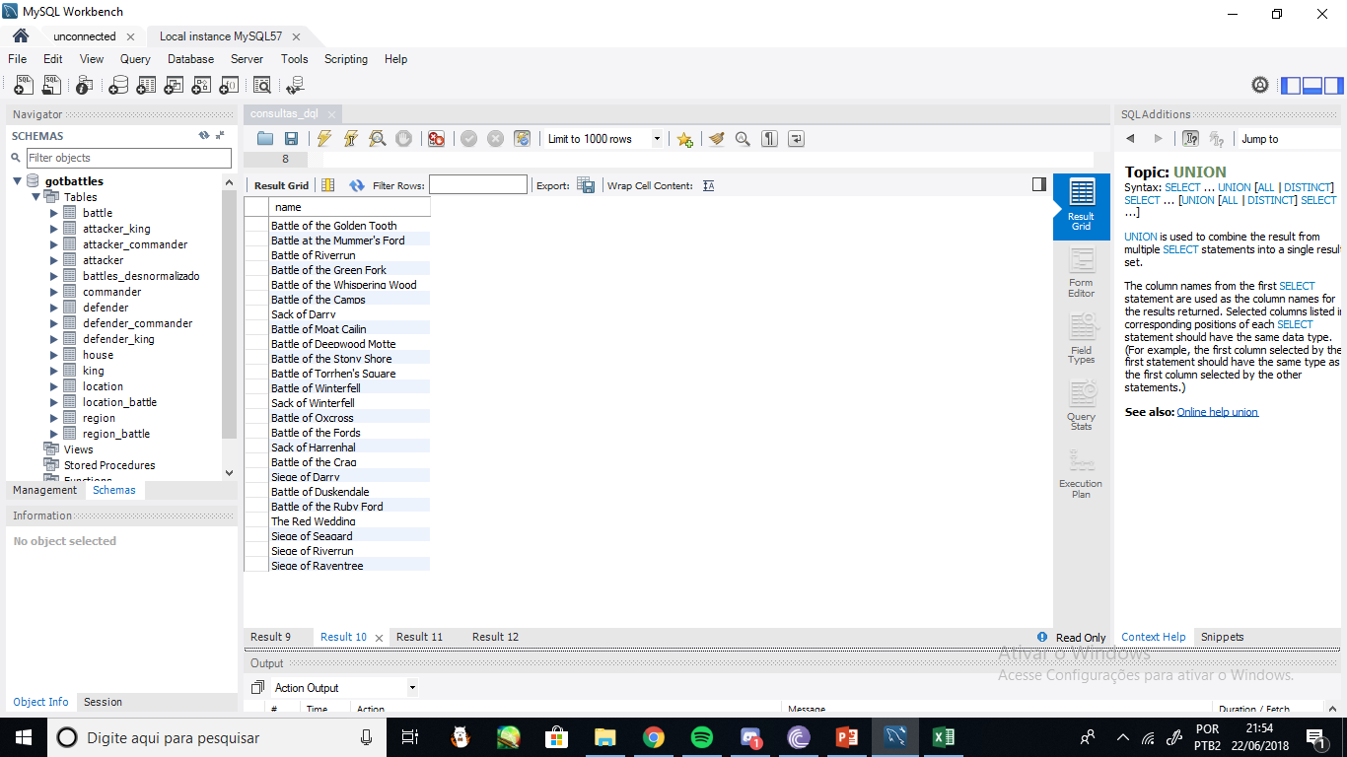
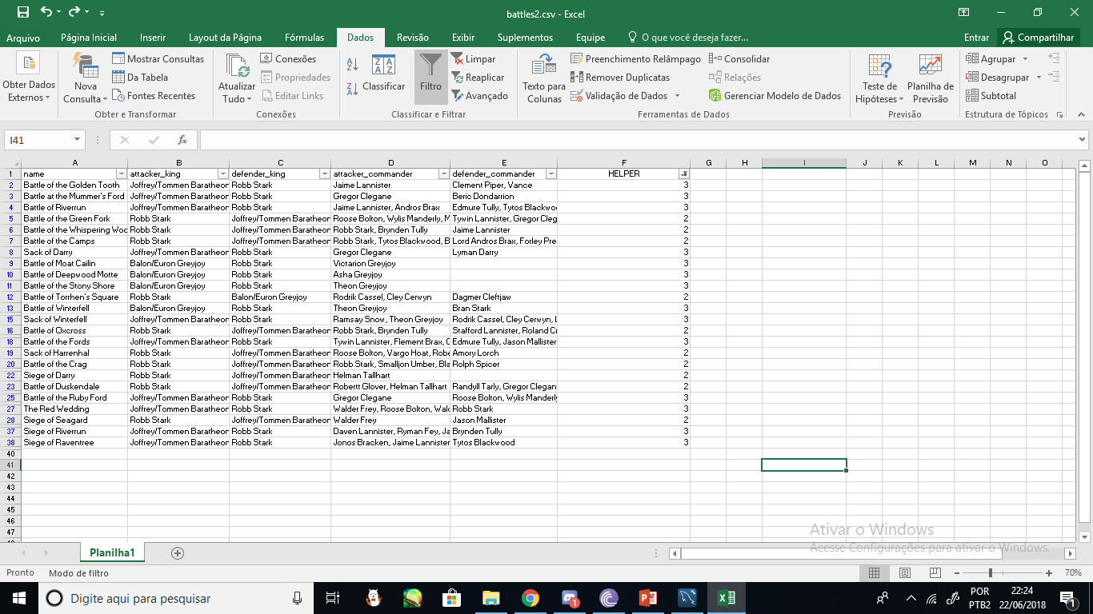
Resultado
Validação (Verificado pelo filtro do Excel)

Slide 30
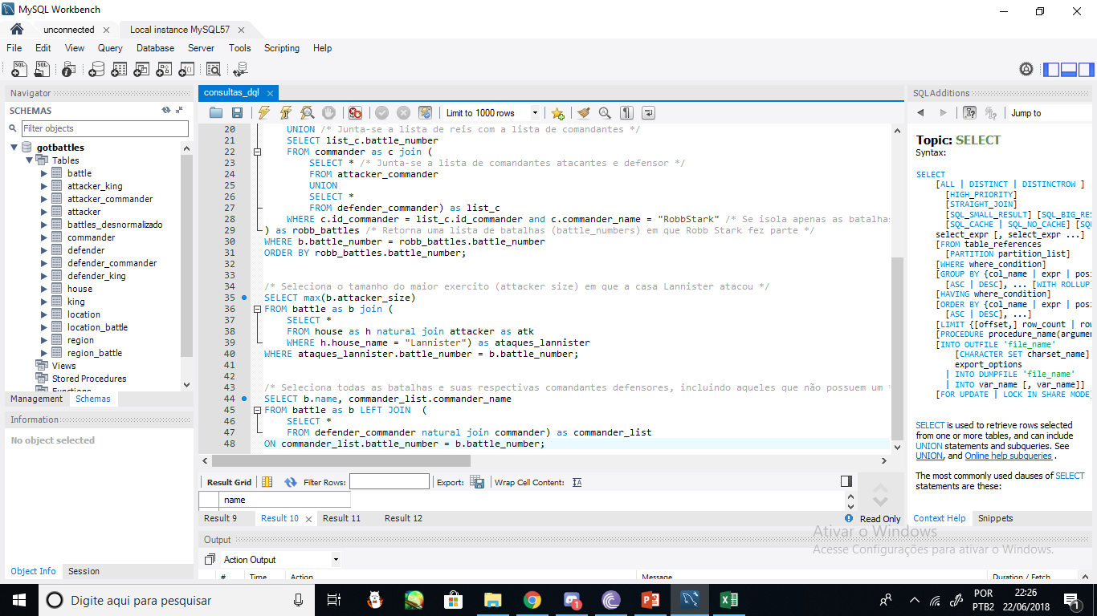
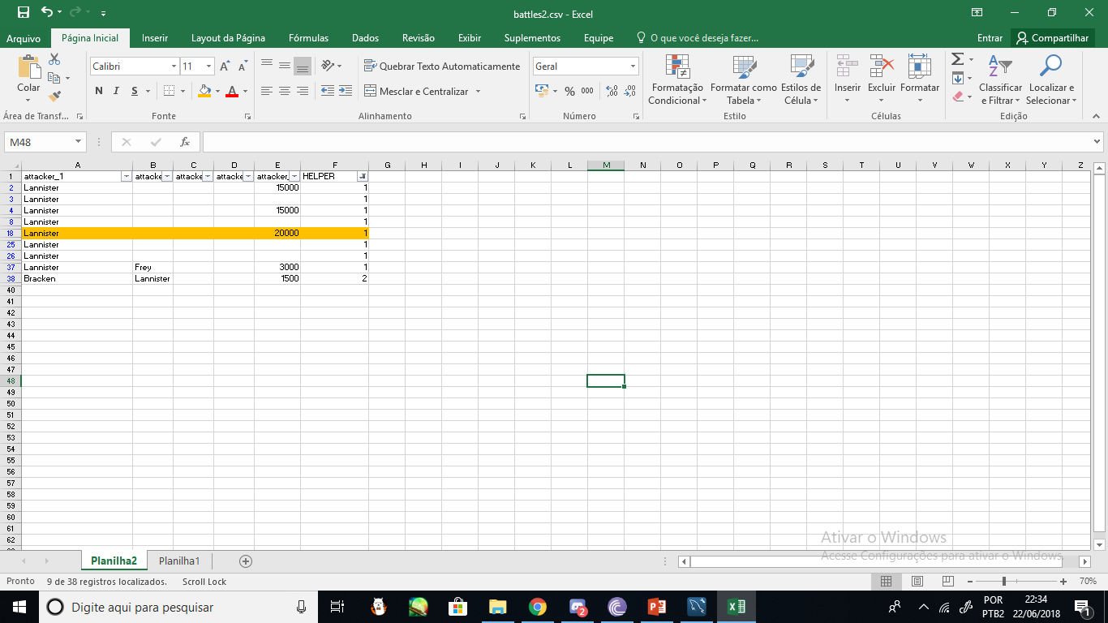
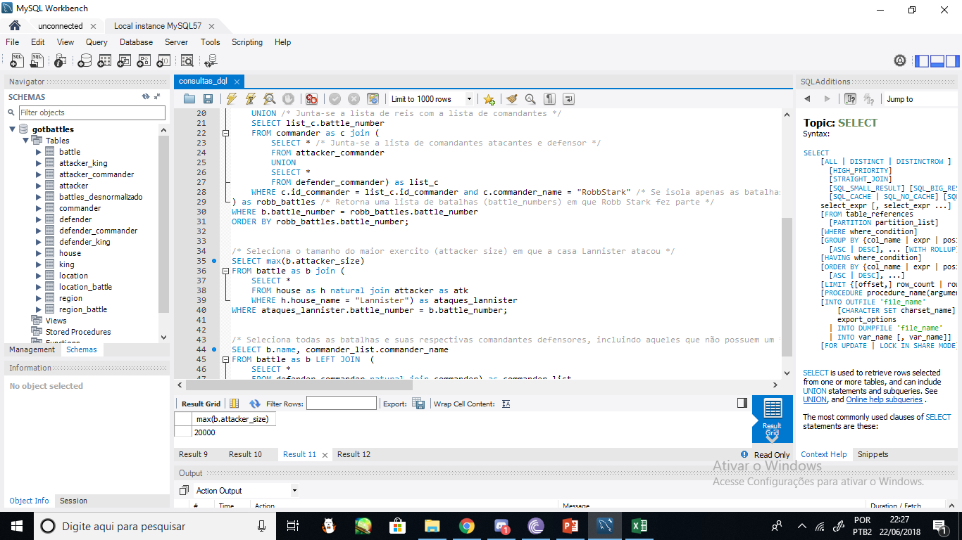
3º CONSULTA
Seleciona o tamanho do maior exército que a casa Lannister já tenha atacado em uma batalha.
Validação (Verificado pelo filtro do Excel)
Resultado

Slide 31
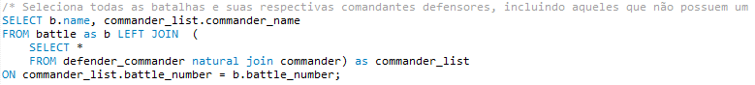
4º CONSULTA
Retorna todas batalhas e os nomes dos comandantes que defenderam. Devem ser retornadas também aquelas batalhas que não tiveram comandante defensor.

